Slide 1

Serialize and Deserialize Binary Tree Problemi
Batuhan Korkmaz
A.Samet Karahan

Slide 2
Problem Tanımı
Problem tanımı
Girdi/çıktı formatı
Örnekler
Görselleştirme

Slide 3
Problem Tanımı
Bir ikili ağaç (Binary Tree) yapısını bir string ifadesine dönüştürecek (serialize işlemi) ve bu string ifadesinden aynı ağacı tekrar oluşturacak (deserialize) iki fonksiyon yazmak isteniyor. Bu işlem, veriyi dosyada saklamak, ağ üzerinden göndermek veya başka sistemlere taşımak gibi senaryolarda çok önemlidir.
-TreeNode root girişli bir ağacı string hale getirmek.
-Sonra bu string’den tekrar orijinal TreeNode yapısını oluşturmak.

Slide 4
Girdi/Çıktı Formatı
Serialize
Girdi: TreeNode root
Çıktı: List<string>
Deserialize
Girdi: Serialize edilmiş List<string>
Çıktı: TreeNode root (Yeniden oluşturulan ağaç yapısı)

Slide 5
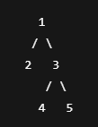

Örnekler
Serialize:
Yukarıdaki bir binary tree yapısı. DFS – Preorder Traversal (root -> left -> right dolaşımı) kullanılacaktır. Eksik kısımlar null olarak yazılır. Son olarak aşağıdaki List<string> oluşur.

Slide 6
Örnekler
Deserialize:
Yukarıdaki List<string> ilk indisi root kabul edecek şekilde yeniden Binary Tree yapısına dönüştürülür. Deserialize işleminin sonucunda aşağıdaki TreeNode yapısı oluşur.

Slide 7
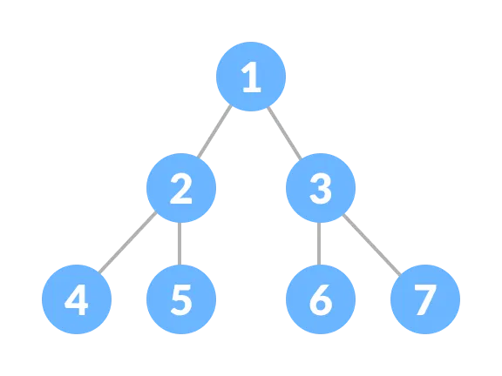




















Görselleştirme
Örnek Binary Tree:

Slide 8

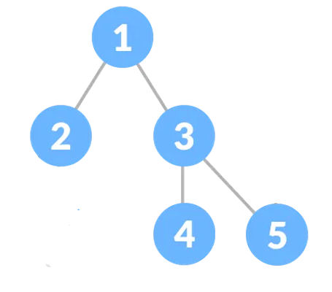
Görselleştirme
node =
Print ->
Go left -> node =
Print ->
Go left -> node = null
Print -> null
Go right -> node = null
Print -> null
Go Back -> node =
Go right -> node =
0
0
1
9
2
8
2
3
4
5
4
6
6
7
1
3
5
7
8
9

Slide 9



Görselleştirme
1
4
6
8
node =
Print ->
Go left -> node =
node =
Print ->
Go left -> node = null
Print -> null
Go right -> node = null
Print -> null
Go back -> node =
Go right -> node =
0
1
2
3
0
4
5
10
6
2
9
7
3
8
9
10
5
7

Slide 10
Görselleştirme
1
3
node =
Print ->
Go left -> node = null
Print -> null
Go right -> node = null
Print -> null
5
0
1
2
3
4
0
5
2
4

Slide 11
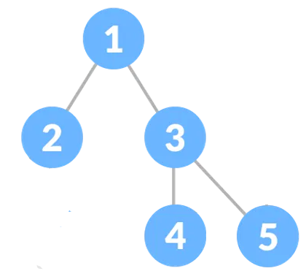






Görselleştirme
Son durumda Binary Tree yapısını List<string> e dönüştürmüş olduk.

Slide 12
Kısıtlar ve Beklentiler
Zaman karmaşıklığı
Alan karmaşıklığı
Girdi büyüklüğü
Edge Case’ler

Slide 13
Zaman Karmaşıklığı (Time Complexity)
Hem Serialize hem de Deserialize işlemlerinde tüm düğümler en az bir kere ziyaret edilir.
Serialize (DFS) Deserialize
O(n) O(n)

Slide 14
Alan Karmaşıklığı (Space Complexity)
Serialize:
Her düğüm için stringe bir değer eklenir (null’lar dahil).
O(n) -> Sonuç string + geçici liste
Deserialize:
String’i Queue veya Iterator yapısında tutuyoruz ve yine her düğüm için bellekte TreeNode oluşturuyoruz.
O(n)
Not: Rekürsif çözümde call stack de maksimum O(h) yer tutar.
(h -> Node’un yüksekliği)

Slide 15
Girdi Büyüklüğü (Input Size)
Maksimum düğüm sayısı sistemin belleğiyle sınırlıdır ama çoğu platform (Örn. LeetCode) genellikle:
1 <= n <= 10^4 düğüme kadar destekler.
Giriş olarak verilen ağaç dengesiz (skewed) olabilir, bu durumda rekürsif çözüm Stack Overflow riski taşıyabilir.

Slide 16
Edge Case’ler (Kenar Durumlar)
Boş Ağaç = ‘root == null’ ise Serialize sonucu ‘null’, deserialize sonucu ‘null’ olmalıdır.
Tek Düğüm = Sadece bir kök düğüm varsa ‘1,null,null’ olmalıdır.
Dengesiz Ağaç = Örneğin ağacın sadece sol veya sadece sağ dalları varsa rekürsif çözüm stack’e dikkat edilmeli
Null Çocuklar = Her eksik çocuk ‘null’ olarak eklenmelidir, aksi takdirde ağaç yapısı bozulur.
Tekrarlı Değerler = Değerler aynı olabilir, önemli olan dizilimdir.

Slide 17
Çözüm
Serialize:
Ağaç preorder şekilde gezilir. (kök -> sol -> sağ)
Her düğüm değeri eklenir. Eksik çocuklar ‘null’ ile atanır.
Deserialize:
String sırayla okunur. ‘null’ gördüğünde ‘null’ döndürülür, diğer değerlerde TreeNode oluşturulup sol ve sağ çocuklar rekürsif olarak işlenir.

Slide 18
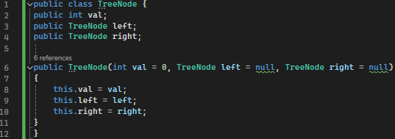
Çözüm

Slide 19
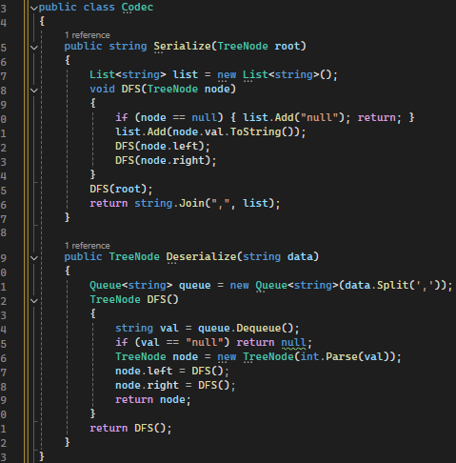
Çözüm

Slide 20
Sınırlamalar
Derinlik Limiti (Stack Overflow): Derin ve dengesiz (skewed) ağaçlarda rekürsif çözüm ‘StackOverflowException’ verebilir. Özellikle n > 10^4 durumlarında
Bellek Kullanımı: Her düğüm ve ‘null’ için ayrı string değeri tutulduğundan hafıza kullanımı artar.
Veri Formatı Sabit: Serialize edilen format ‘val1,val2,null….,valN’ şeklindedir. Başka sistemlerde uyumluluk için özel biçim (JSON/XML) gerekebilir.

Slide 21
Sınırlamalar
Değerler Aynı Olabilir: Aynı değere sahip farklı yapılar olabilir. Bu yüzden değer değil yapı korunmalıdır.
Dil/Platform Uyumluluğu: Serialize edilen string başka dillerde deserialize edilecekse encoding, veri tipi farklarına dikkat edilmelidir.

Slide 22
İyileştirilmiş Çözüm Yaklaşımları
Kullanılan veri yapıları
Algoritma ayrıntıları

Slide 23
Kullanılan Veri Yapıları
Queue (Queue<string>): ‘deserialize’ sırasında sırayla düğüm değerlerini işletmek için kullanılır.
List: ‘serialize’ sırasında veriyi toplu oluşturmak için kullanılır.
Stack (İteratif versiyonlarda): Rekürsiyon yerine iterative traversal yapmak için kullanılır.
Binary Tree (TreeNode): Girdi ve çıktı olarak kullanılan temel veri yapısıdır.

Slide 24
Algoritma Ayrıntıları
DFS (Preorder) – Rekürsif
En yaygın ve anlaşılır yöntemdir.
Preorder sırasıyla tüm düğümler gezilir.
‘null’ ile eksik çocuklar korunur.
Tek formatta hem serialize hem de deserialize yapılabilir.
BFS (Levelorder) – İteratif
Seviye seviye ilerleyerek ağaç serialize edilir.
Kuyruk yapısı kullanılır.
Boş düğümler de ‘null’ olarak dahil edilir.
Tek formatta hem serialize hem de deserialize yapılabilir.

Slide 25
Ne Zaman Hangi Yöntem?
Durum | Tercih Edilen Yaklaşım
Basit ve okunabilir çözüm | DFS (preorder)
Çok büyük ağaçlar, stack overflow riski | BFS (level order, iterative)
Ağ/Network ile veri taşıma | Sıkıştırılmış veya JSON tabanlı formatlar
Kod taşınabilirliği / platformlar arası kullanım | Standartlaştırılmış serialize formatı (ör: XML, JSON)

Slide 26
Gerçek Hayat Kullanım Senaryosu
Bir IDE veya kod editörü, kullanıcıların üzerinde çalıştığı Abstract Syntax Tree (AST)’leri bellekte tutar. Kullanıcı bu projeyi kapattığında, bu ağaç yapısının diskte saklanması ya da başka bir sisteme gönderilmesi gerekir.
Ağaç yapıları RAM’de nesne referansları ile tutulur. Ancak RAM’deki nesneler doğrudan dosyaya kaydedilmez veya ağ üzerinden taşınmaz. Bu nedenle ağaç önce string tabanlı bir formata (serialize) çevrilmelidir.

Slide 27
Gerçek Hayat Kullanım Senaryosu
IDE, AST’yi bir string formatına dönüştürür.
Örneğin: ‘function, if, null, null, return, null, null’
Bu string dizisi;
Bir dosyaya yazılabilir
Bir sunucuya gönderilebilir
Hata ayıklama amacıyla loglanabilir.
Daha sonra bu string dizisi, deserialize edilerek aynı ağaç yapısı yeniden oluşturulur.

Slide 28
Neden Serialize-Deserialize?
Amaç | Açıklama
Veriyi saklamak | Program kapandığında ağaç yapısını diskte tutmak
Veriyi taşımak | Ağ üzerinden başka bir cihaza, sunucuya ya da mikroservise göndermek
Versiyon kontrolü | Ağaç yapısını bir string'e çevirerek git gibi sistemlerde izlemek
Oyunlarda harita yapıları | Oyun içindeki karar ağaçları veya davranış ağaçları da serialize edilerek kayıt alınır

Slide 29
Başka Örnek Uygulamalar
Uygulama | Ağaç Türü | Amaç
IDE (VSCode, IntelliJ) | Syntax Tree (AST) | Kod analiz, saklama
Veri Tabanı Yedekleme | Kategori Ağaçları | Veri yedekleme/geri yükleme
Mobil Oyun | AI Karar Ağaçları | Oyuncu davranışı ya da bot zekası
NoSQL DB (Firebase gibi) | JSON/Tree yapıları | Veri transferi ve eşitleme

Slide 30
Sıkça Sorulan Sorular
1. ‘null’ değerleri neden serialize edilirken yazılıyor?
‘null’ değerleri, bir düğümün eksik sol veya sağ çocuğu olduğunu göstermek için yazılır. Bunlar yazılmazsa ağaç yapısı tam olarak yeniden oluşturulamaz ve deserialize işlemi hatalı sonuç verir.
2. Serialize edilen formatı değiştirebilir miyim?
Evet. Örneğin ‘1,2,null,null,3,null,null’ yerine:
-JSON: {‘val’:1, ‘left’:…}
-Base64, XML, hatta özel sıkıştırılmış formatlar kullanılabilir.
Ancak serialize ve deserialize yöntemlerinin birbiriyle uyumlu olması gerekir.

Slide 31
Sıkça Sorulan Sorular
3. Neden DFS yerine BFS kullanayım?
-DFS basit ve hızlıdır, ancak derin ağaçlarda stack overflow riski taşır.
-BFS, iteratif olarak çalışır, bu da daha kontrollü bir bellek kullanımı sağlar.
-Özellikle dengeli olmayan (skewed) ağaçlarda BFS daha güvenlidir.
4. Aynı değere sahip düğümler varsa serialize/deserialize bozulur mu?
Hayır. Algoritma düğümlerin değerlerini değil, konumlarını (sırasını) dikkate alır. Yani ‘1,2,null,null,2,null,null’ gibi tekrar eden değerler varsa bile doğru yapı korunur.

Slide 32
Sıkça Sorulan Sorular
5. Büyük ağaçlarda performans sorunları yaşar mıyım?
Evet, özellikle;
-Rekürsif çözümde: Stackoverflow riski (örneğin >10^4 düğüm).
-Serialize edilen stringin boyutu çok büyürse, I/O veya ağ transferi yavaşlayabilir. (Bu durumda iteratif BFS ile sıkıştırılmış formatlar önerilir.)
6. Boş bir ağaç için serialize sonucu ne olur?
Genellikle ‘null’ döner. Deserialize edildiğinde de ‘null’ olarak yeniden oluşturulur.

Slide 33
Sıkça Sorulan Sorular
7. Binary Tree ile BST arasında fark var mı?
Bu problemde ağaç yapısını (yani dallanma ve leaf) korunur. Değerlerin sırasına göre işlem yapılmaz. Yani hem Binary Tree hem de BST bu algoritmalarla işlenebilir.
8. Herhangi bir C# koleksiyonu kullanılabilir mi?
Evet. Genellikle;
-Queue<string> (deserialize sırasında sırayla veri okumak için)
-List<string> veya StringBuilder (serialize sırasında)
-TreeNode yapısı (ağacı temsil eder)
C#’ın Queue, List, Split(), Join() gibi yapıları işi kolaylaştırır.

Slide 34
Sonuçlar
‘Serialize and Deserialize Binary Tree’, veri yapılarının dış kaynaklara aktarımı (persist) ve yeniden oluşturulması (reconstruct) süreçlerini simüle eden temel ama güçlü bir problemdir.
Hem algoritma becerilerini (DFS/BFS, rekürsiyon, veri yapısı seçimi) hem de uygulamalı yazılım geliştirme mantığını (veri formatlama, veri bütünlüğü) geliştirir.
C# gibi nesne tabanlı dillerde, koleksiyonlar ve sınıf yapıları ile bu problem kolaylıkla modellenebilir.
Serialize edilen verinin yapısı ne kadar sade ve düzenli olursa, deserialize işlemi o kadar hızlı ve kararlı olur.
Performans açısından DFS (preorder) ve BFS (levelorder) yaklaşımlarının doğru senaryolarda tercih edilmesi önemlidir.

Slide 35
Öneriler
Algoritmik:
Yedekli null’ları sıkıştırmayı düşün: "null,null,null" gibi tekrarları kaldırarak daha az yer kaplayan formatlar geliştirilebilir. DFS yerine iteratif BFS yaklaşımını büyük ağaçlarda tercih ederek StackOverflow sorununu engelle. StringBuilder gibi C#’ta daha performanslı string işlemlerini destekleyen sınıflar kullan.
Test & Dayanıklılık:
Boş ağaç, tek düğüm, tamamen dolu ve tamamen eksik ağaç gibi edge case senaryolarla mutlaka test yap. Girdi boyutları büyüdükçe serialize edilen string boyutunu ve bellek kullanımını ölç.

Slide 36
Öneriler
Uygulama Entegrasyonu:
Gerçek dünya sistemlerinde serialize edilen verileri JSON, XML veya Protobuf gibi formatlara dönüştürmeyi değerlendir. Farklı dillerde yeniden deserialize yapılacaksa platformlar arası uyumluluğu önceden planla.
Geliştirme Pratikleri:
Kodun okunabilirliğini artırmak için metotları küçük ve tek sorumluluğa sahip olacak şekilde düzenle. Serialize/deserialize işlemlerinde hata kontrolü (null, bozuk veri) için try-catch blokları ve validasyon ekle.

Slide 37
Kapanış
Bu problem sadece bir algoritma sorusu değildir; aynı zamanda veri modelleme, veri taşınabilirliği ve sistemler arası bütünlük için temel bir konsepttir.
Yazılım geliştiricilerinin, özellikle veri odaklı sistemler veya dağıtık uygulamalar geliştirirken bu yapıyı sağlam şekilde kullanmaları önerilir.

Slide 38
Kaynaklar
Microsoft Docs. *TreeNode Class (System.Windows.Forms)* https://learn.microsoft.com/en
us/dotnet/api/system.windows.forms.treenode?view=windowsdesktop-9.0- LeetCode. *Serialize and Deserialize Binary Tree
Problem Description* https://leetcode.com/problems/serialize-and-deserialize-binary-tree/description/
Microsoft Docs. *System.Collections.Generic Namespace* https://learn.microsoft.com/en
us/dotnet/api/system.collections.generic?view=net-9.0
VisuAlgo. *Binary Search Tree (BST)* https://visualgo.net/en/bst
GeeksforGeeks. *Serialize and Deserialize a Binary Tree* https://www.geeksforgeeks.org/serialize-deserialize-binary-tree/
Programiz. *Binary Tree - Data Structure and Algorithms Tutorials* https://www.programiz.com/dsa/binary-tree- YouTube
NeetCode. *Serialize and Deserialize Binary Tree - Explained* https://www.youtube.com/watch?v=u4JAi2JJhI8
YouTube – Tushar Roy. *Serialize and Deserialize Binary Tree
Algorithm Explanation* https://www.youtube.com/watch?v=86g8jAQug04

Slide 39
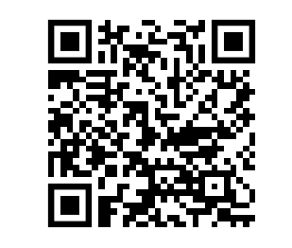
Kaynak Kodlar
Kaynak kodlar için aşağıdaki QR okutabilirsiniz.
Daha fazlası ve tartışmalar için Discord kanalımıza bekleriz.

Slide 40

Teşekkürler
Batuhan Korkmaz
A. Samet Karahan

